Slide 1
Supercomputação

Slide 2

Aula - 08
Busca Local

Slide 3

Recaptulação
Soluções aleatorizadas
Nos permitem balancear entre exploitation vs exploration
Seria possível fazer uso de aleatoriedade como elemento de varredura no espaço de busca, mas ainda usar algum outro recurso para melhoria da solução encontrada por meio da aleatoriedade?

Slide 4
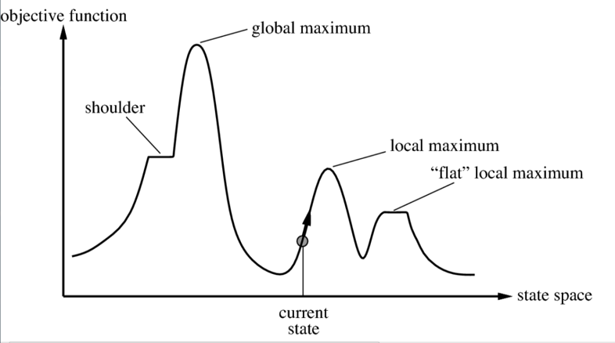
Problemas de otimização
Em muitos problemas de otimização, o caminho para se atingir o objetivo é irrelevante, desde que possamos conseguir uma solução para o problema em si

Slide 5
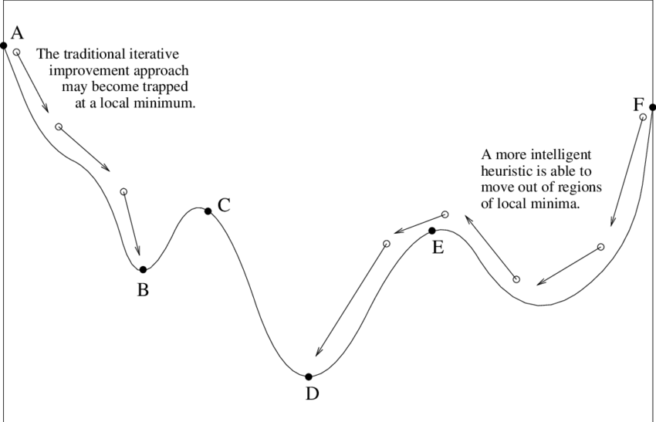
Melhorias após solução aleatória
Exemplo: minimização

Slide 6
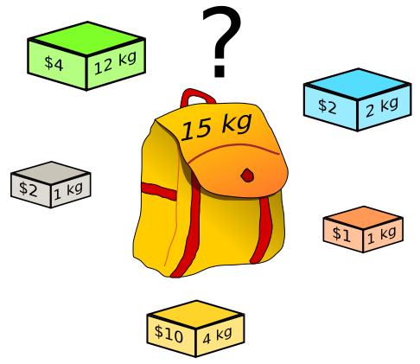
Mochila
Uma possível solução aleatória:

Slide 7
Mochila
Uma possível solução aleatória:
Peso: 14 Kg Valor: $6

Slide 8
Mochila
Uma possível solução aleatória:
Peso: 14 Kg Valor: $6
Melhorando:
Adicionamos 1 item a mais Peso: 15 Kg Valor: $7
Ou seja, conseguimos melhorar uma solução gerada aleatoriamente

Slide 9
Como então podemos melhorar?
Para a mochila, após gerarmos soluções iniciais aleatórias, podemos fazer duas ações:
Encher a mochila: verificar se algum objeto não selecionado cabe na mochila
Trocar dois objetos: verificar se é possível substituir um objeto selecionado por outro de melhor valor que foi deixado de fora

Slide 10
Como então podemos melhorar?
Para a mochila, após gerarmos soluções iniciais aleatórias, podemos fazer duas ações:
Encher a mochila: verificar se algum objeto não selecionado cabe na mochila
Trocar dois objetos: verificar se é possível substituir um objeto selecionado por outro de melhor valor que foi deixado de fora
Ambas são condições necessárias, mas não suficientes, para otimalidade
Ou seja, não há garantia de solução ótima global!

Slide 11
Busca Local
Não precisamos do caminho para o obter a solução, nós buscamos possíveis soluções por meio da aleatoriedade
Vamos então obter uma solução inicial aleatória, em tempo plausível
Temos que ter uma função que avalie a qualidade (fitness) dessa solução. Essa qualidade não está relacionada a trajetória da solução, apenas a solução em si
A partir dessa solução inicial, fazemos uma busca na vizinhança de soluções (local), de modo a melhorar a qualidade da solução

Slide 12
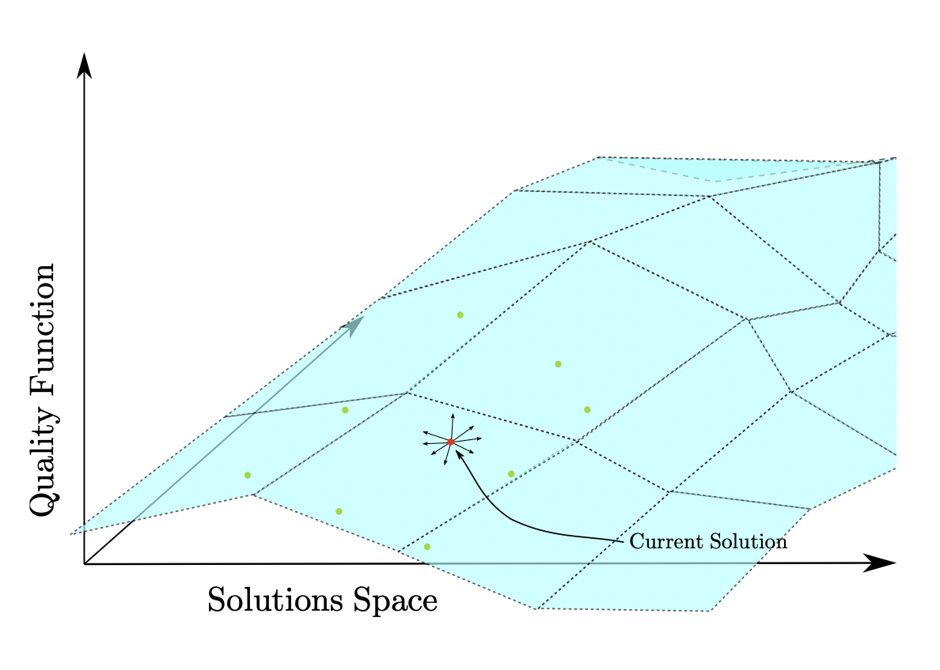
Busca Local
https://www.cs.upc.edu/~bejar/ia/transpas/teoria.mti/2-BH3-Busqueda_local-eng.pdf

Slide 13
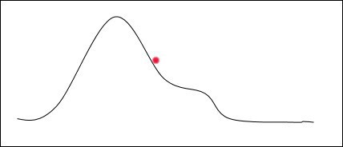
Busca Local – Hill Climbing
Hill Climbing é um algoritmo clássico para otimização, bastante eficiente na tarefa de encontrar máximos ou mínimos locais
Nós iniciamos em um ponto aleatório X e fazemos sua avaliação

Slide 14
Busca Local – Hill Climbing
Nós movemos então do nosso ponto X para um novo ponto vizinho X’
Se esse ponto X’ for uma solução melhor que X, ficamos nele e repetimos o processo
Caso contrário, voltamos para X e podemos visitar outro vizinho ou interromper

Slide 15
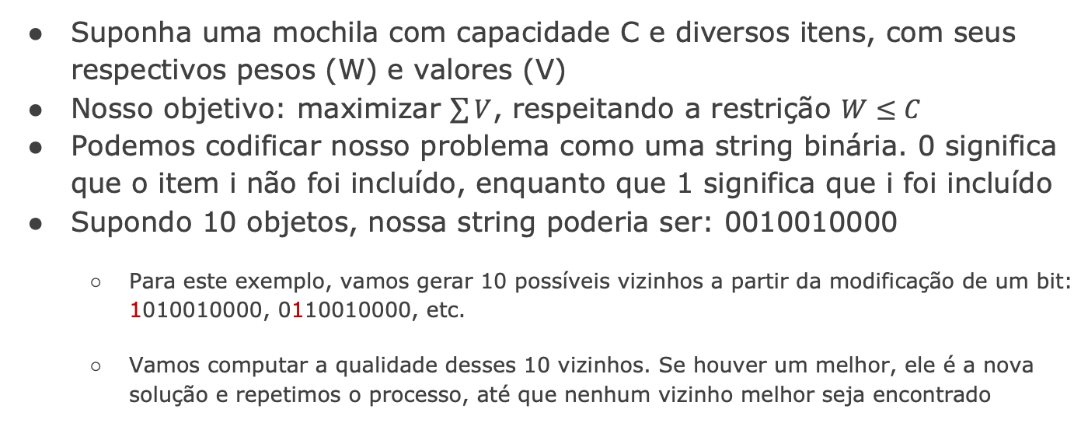
Hill Climbing para a Mochila
Suponha uma mochila com capacidade C e diversos itens, com seus respectivos pesos (W) e valores (V)
Nosso objetivo: maximizar $\sum{V}$, respeitando a restrição $W≤C$
Podemos codificar nosso problema como uma string binária. 0 significa que o item i não foi incluído, enquanto que 1 significa que i foi incluído
Supondo 10 objetos, nossa string poderia ser: 0010010000
Para este exemplo, vamos gerar 10 possíveis vizinhos a partir da modificação de um bit: 1010010000, 0110010000, etc.
Vamos computar a qualidade desses 10 vizinhos. Se houver um melhor, ele é a nova solução e repetimos o processo, até que nenhum vizinho melhor seja encontrado

Slide 16
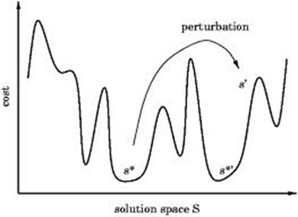
Busca local com perturbação
Ideia baseada em dois estágios:
Gera uma solução inicial aleatória, e realiza busca local (hill climbing) [intensificação]
Faz uma perturbação na melhor solução encontrada, para evitar máximo local [diversificação]
Desafio: controlar intensificação vs diversificação (critério de parada)
Algoritmo Busca local iterada (ILS):
INÍCIO
s = inicializa (s)
s = hill-climbing (s)
ENQUANTO NÃO critério_parada
r = s
s = perturbação (s)
s = hill-climbing (s)
SE s < r
s = r
FIM
}

Slide 17
Busca local - vantagens
Rápida
Resultados bons para N grande
Oferece garantia fraca de qualidade (máximos/mínimos locais)
Não ficou bom? Rode mais vezes

Slide 18
Busca local - desvantagens
Depende da solução inicial
Aleatorizada (o que nem sempre é um problema)
Oferece garantia fraca (máximos/mínimos locais) de qualidade
Estratégia de perturbação pode ajudar

Slide 19

Atividade prática
Resolvendo a mochila binária por meio de busca local

Slide 20

Discussão
As soluções ficaram melhores que as heurísticas?
E o tempo de execução?

Slide 21
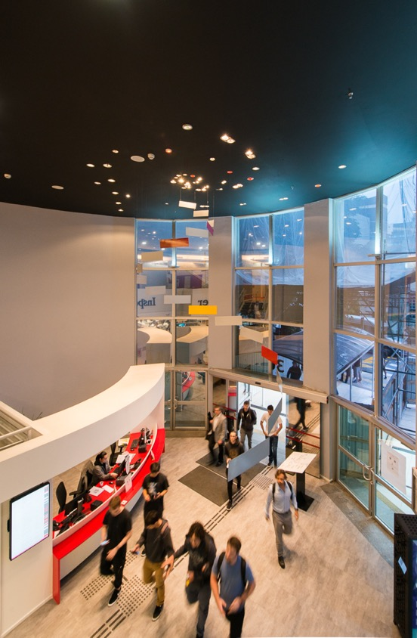

Obrigado
www.insper.edu.br

